Slide 1
台南市麻豆區紀安國小
110學年度
暑假學生安全預防宣導

Slide 2
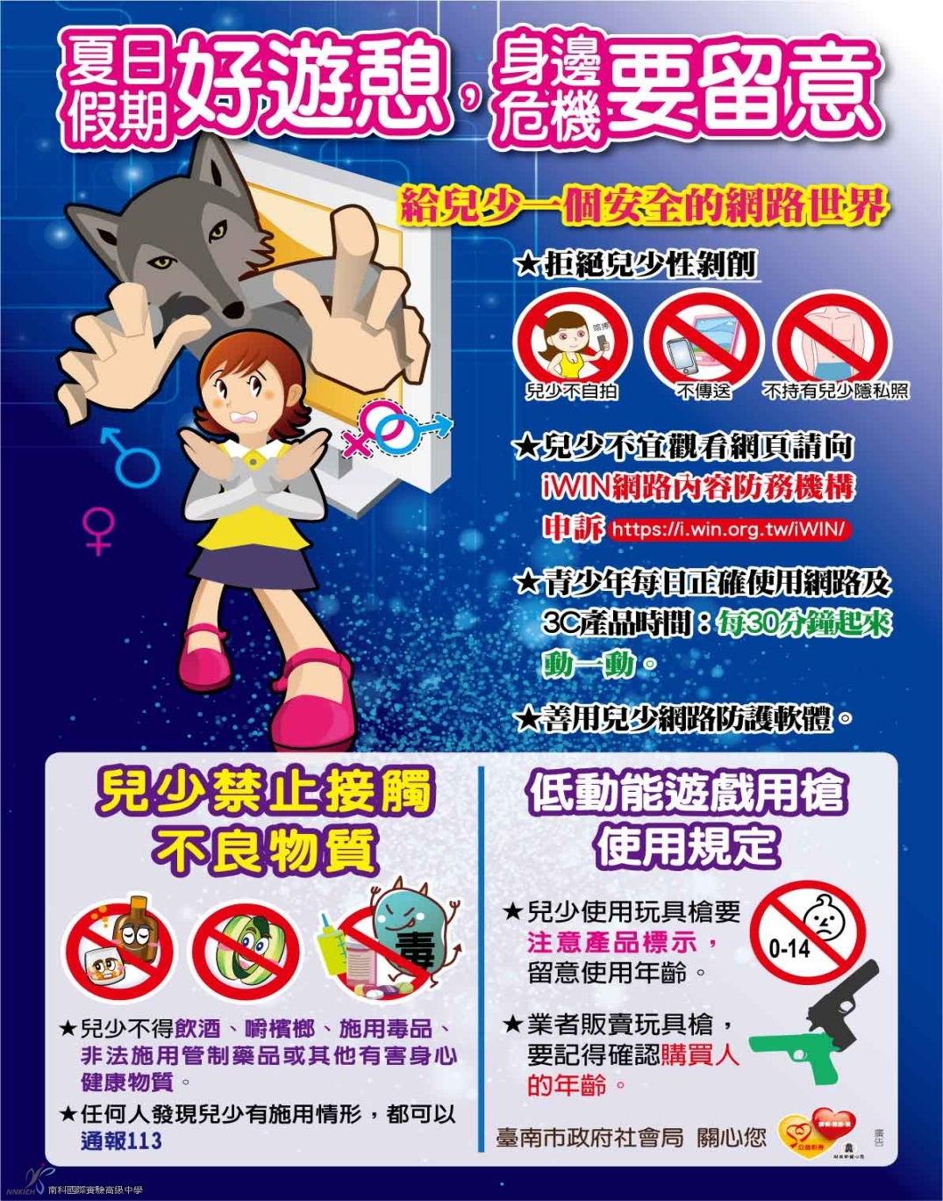
安心一暑～小叮嚀
＊保留青春本色：
拒用菸、酒、檳榔、電子煙
及毒品。
參與健康休閒或公益服務活
動，拒入不良聲色場所。
＊正確使用3C產品：
不自拍、不傳送、不持有兒
少隱私照片，避免因張貼色
情圖片、散佈色情訊息而觸
法。

Slide 3
活動安全～防火救生
《切記》
大火關門
小火快逃
《熟悉》
逃生路線
逃生設備

Slide 4
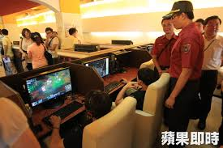
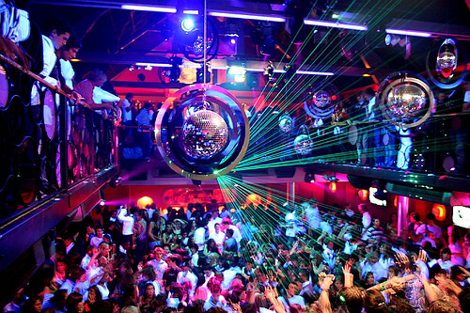
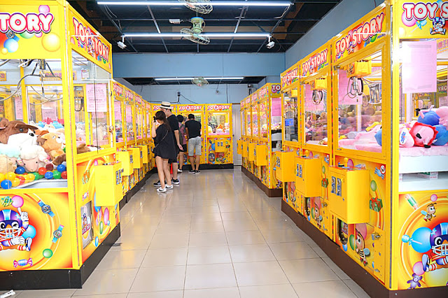
活動安全～不進入複雜場所
小心謹慎
注意
人身及財物安全
網咖
新聞報導
夜店
夾娃娃機店

Slide 5
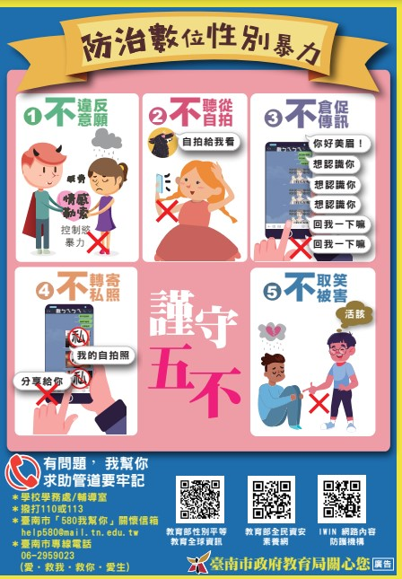

Slide 6
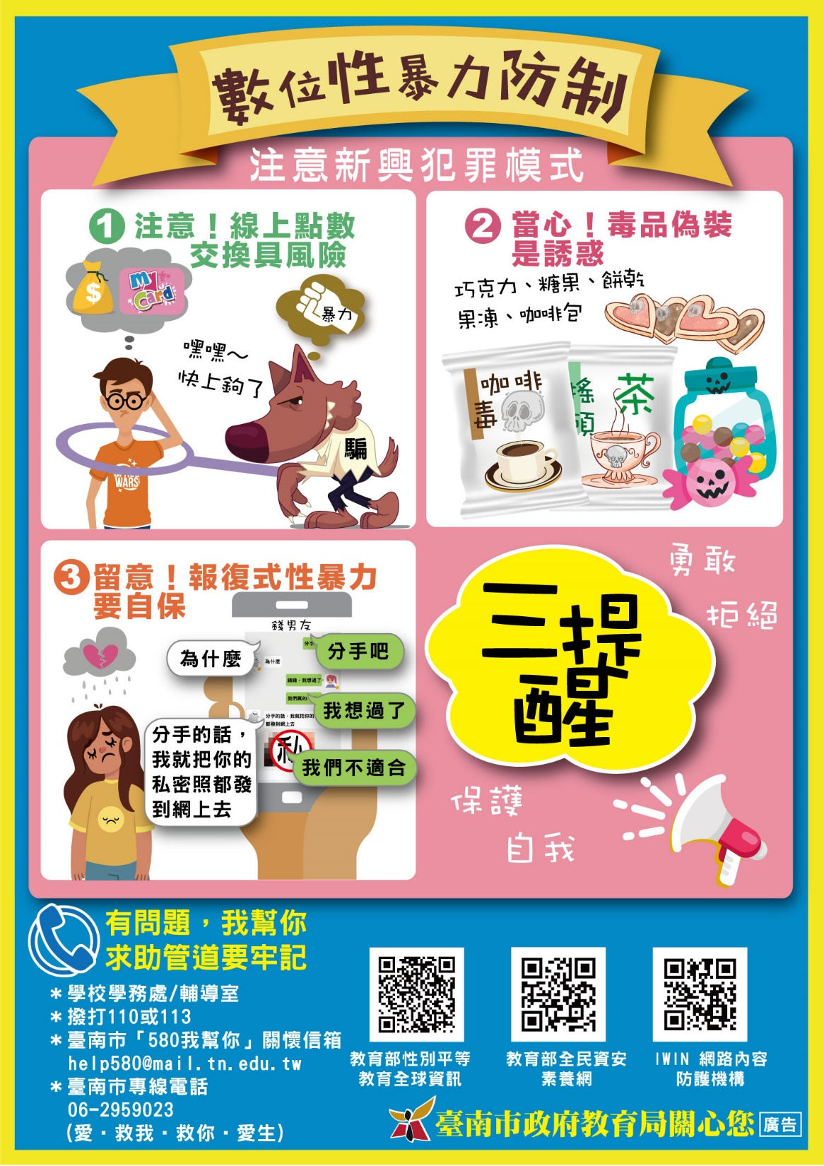
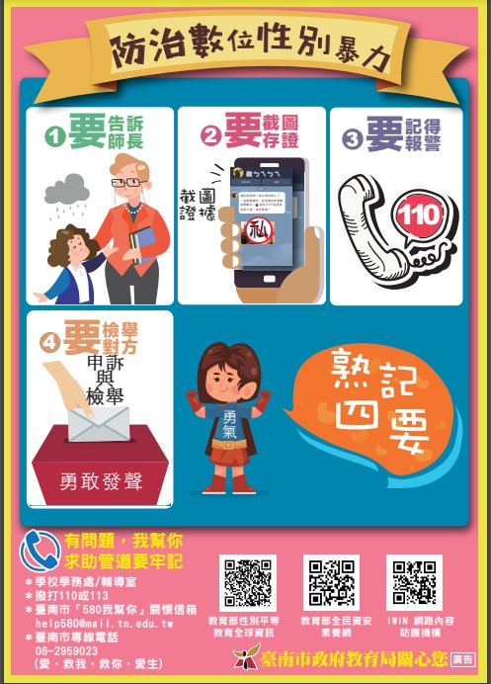

Slide 9
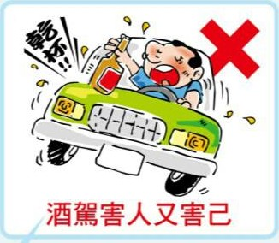
交通安全

Slide 10
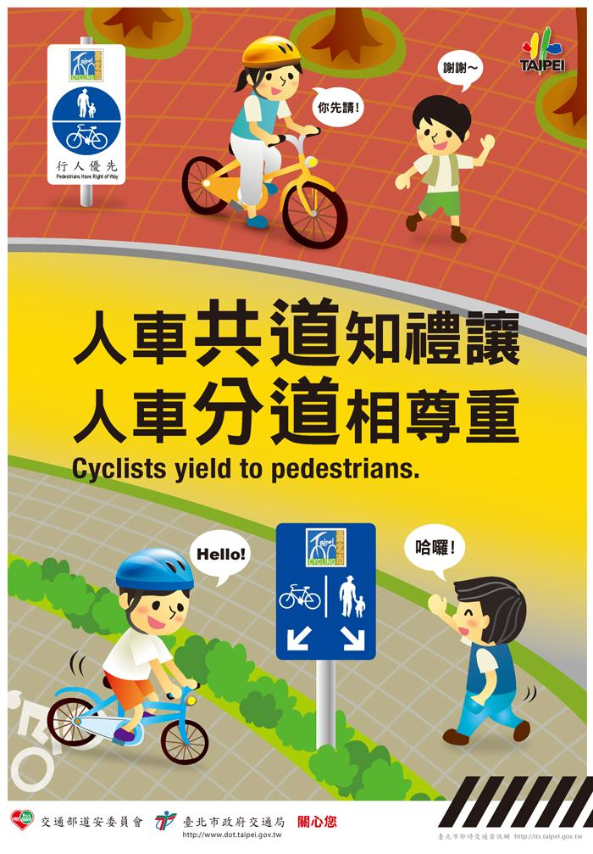
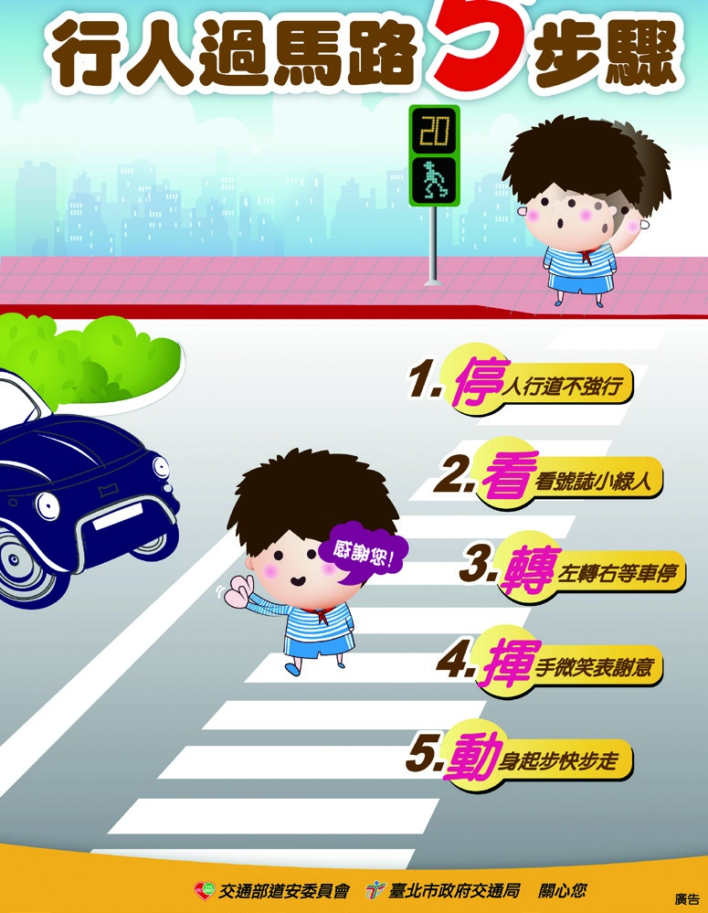
交通安全

Slide 11
交通安全
交通安全四守則：
１.你看得見我，我看得見你。
２.安全空間，不做沒有把握的
動作，只要猶豫就不要去做
３.利他的用路觀
不影響別人的安全
４.防衛兼備，防止事故發生，
不讓自己成為事故的受害者

Slide 12
居家安全～防颱6要3不
一、防颱6要
1.防災用品「要」準備
2.防颱訊息「要」注意
3.招牌門窗「要」固定
4.社區水溝「要」疏通
5.低窪地區民眾「要」遷往高處
6.土石流危險區民眾「要」即早撤離
二、防颱3不
1.登山溯溪「不要」去
2.危險河床「不要」去
3.觀潮戲水釣魚「不要」去

Slide 13
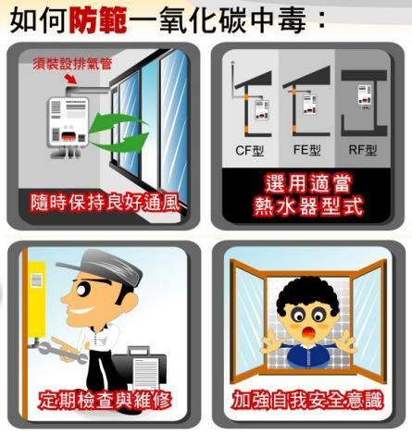
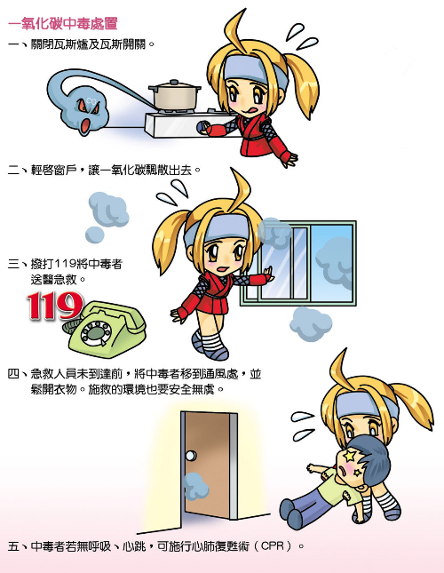
居家安全～一氧化碳中毒

Slide 14
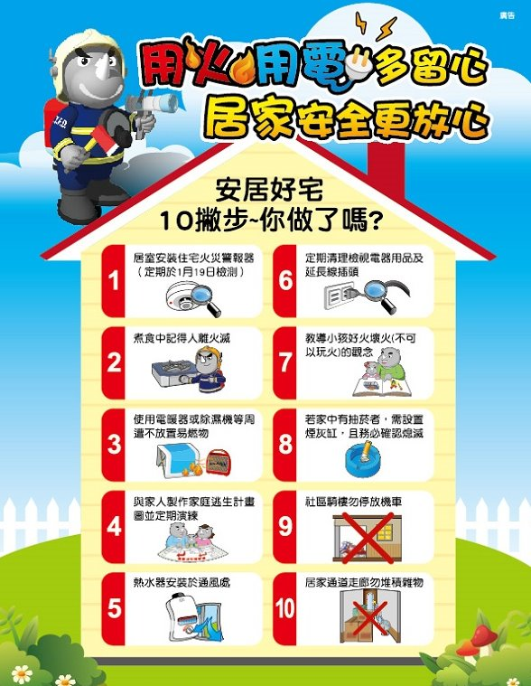
居家安全～防火

Slide 15
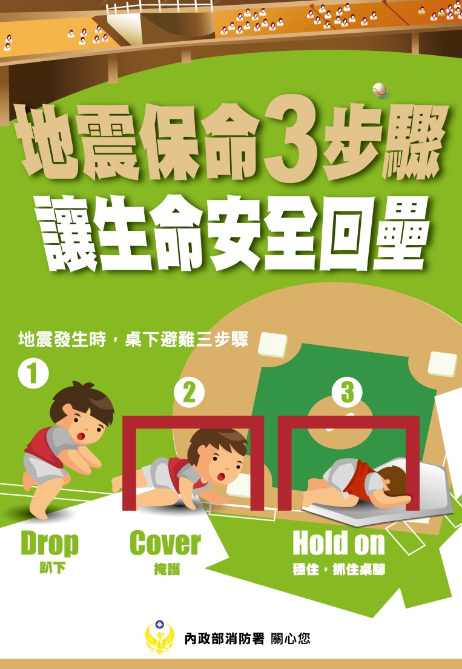
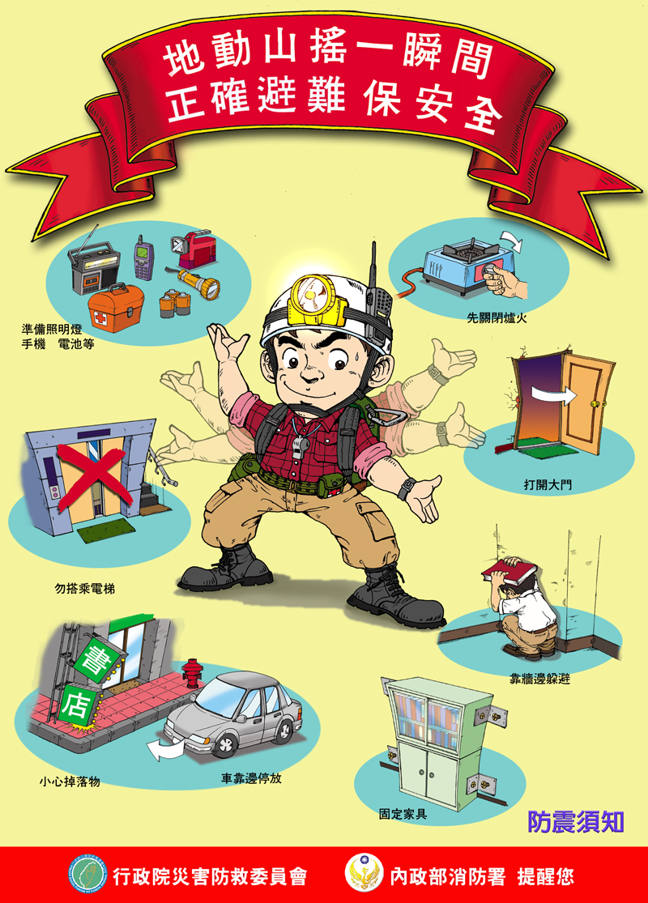
居家安全～防震

Slide 16
節能減碳一起來
1.冷氣控溫不外洩
2.多吃蔬食少吃肉
3.自備杯筷帕與袋
4.惜用資源顧地球
5.選車用車助減碳
6.每週一天不開車
7.鐵馬步行兼保健
8.綠色採購看標章
9.節能省水更省錢
10.隨手關燈拔插頭

Slide 17
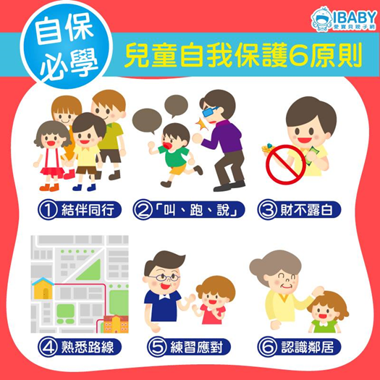
預防擄童及隨機傷害案件發生
加強自我保護教育，隨時提高安全警戒

Slide 18
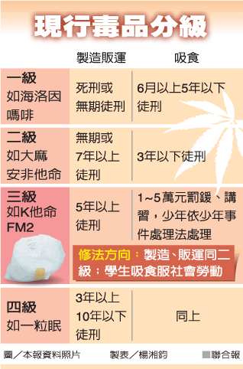
防制學生藥物濫用

Slide 19
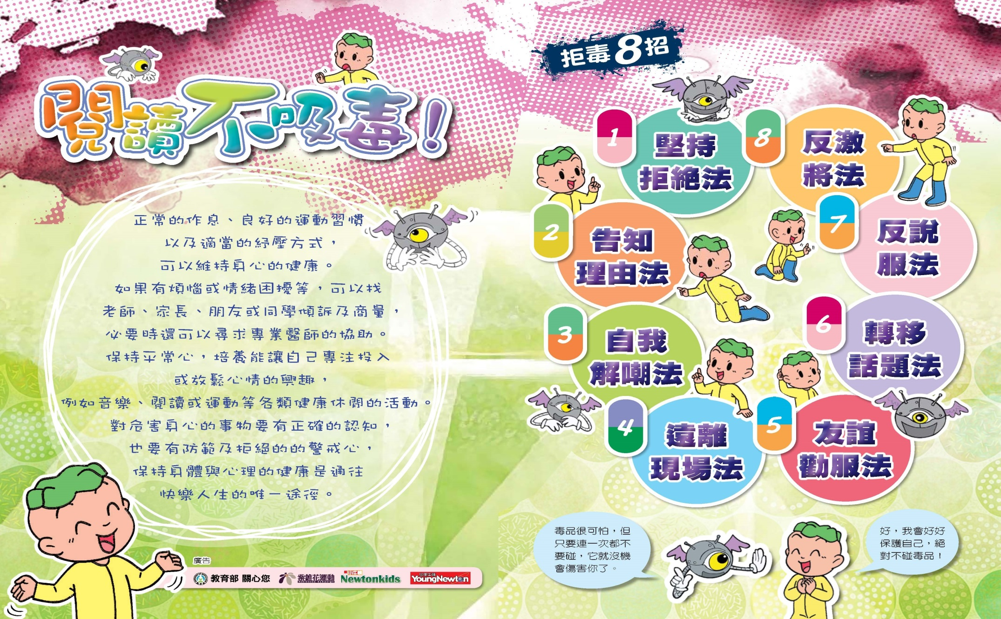
防制學生藥物濫用

Slide 20
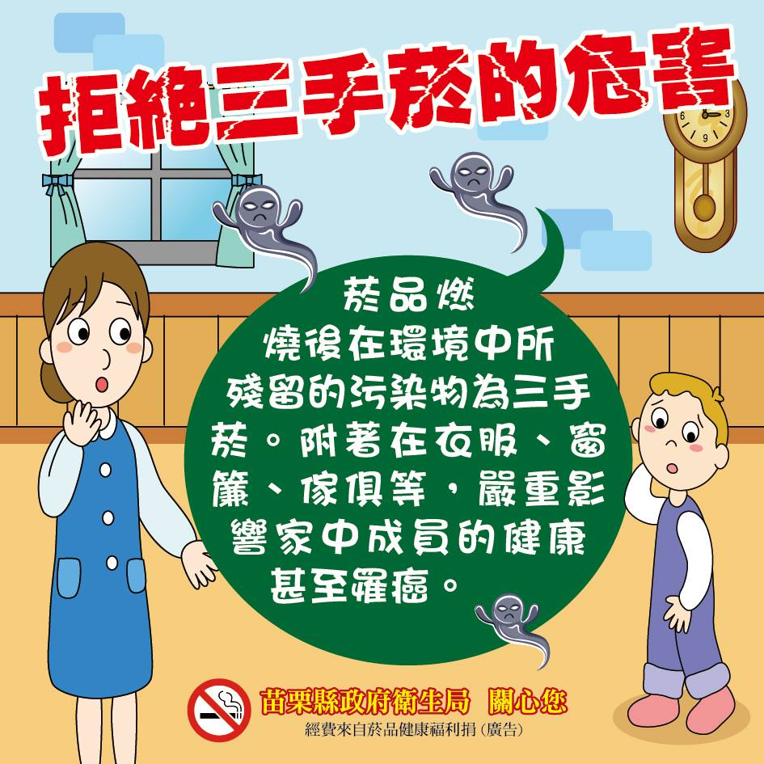
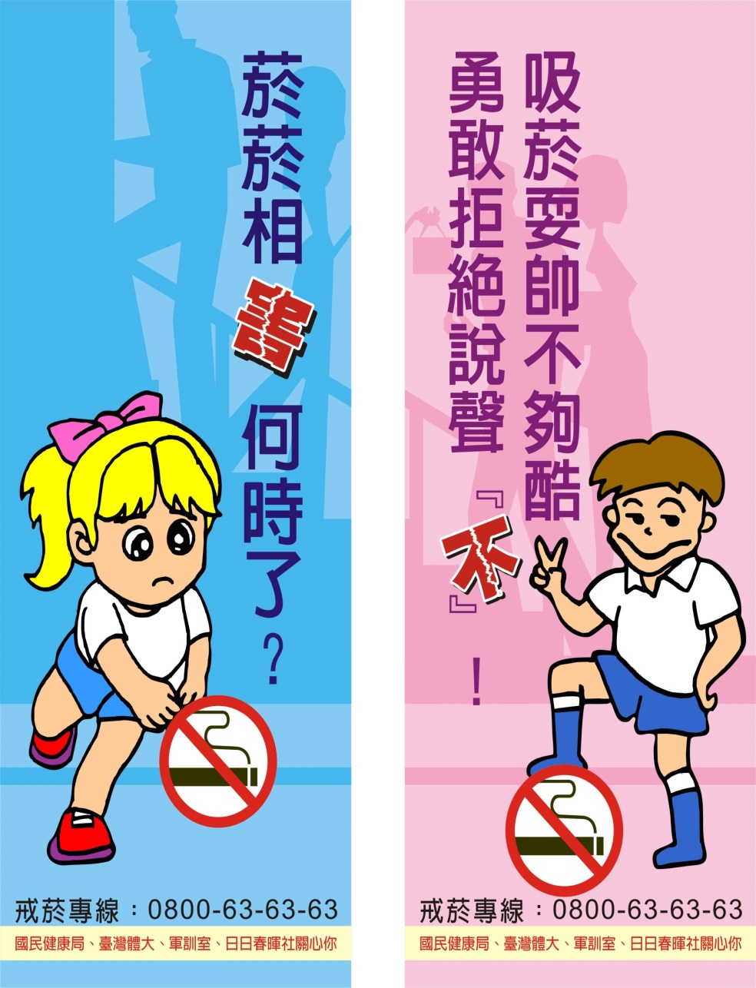
拒絕菸害與毒品

Slide 21
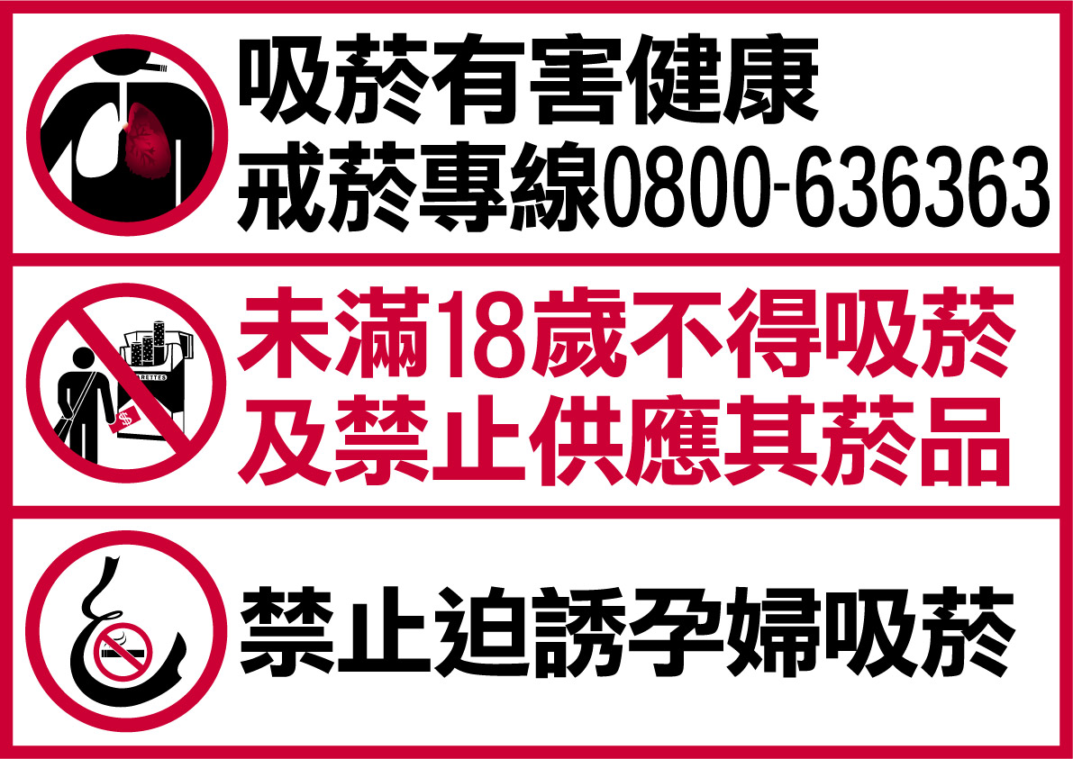
菸害防制

Slide 22
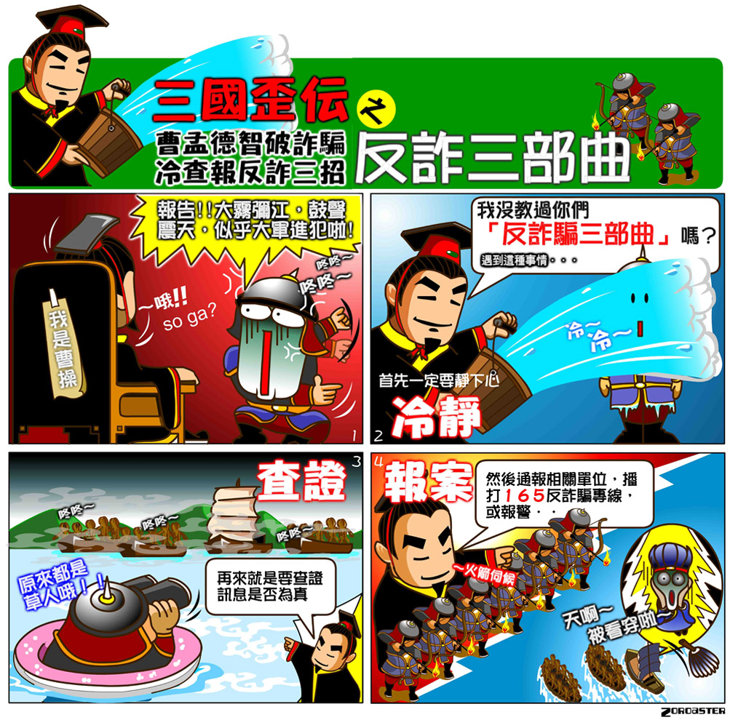
詐騙防制

Slide 23
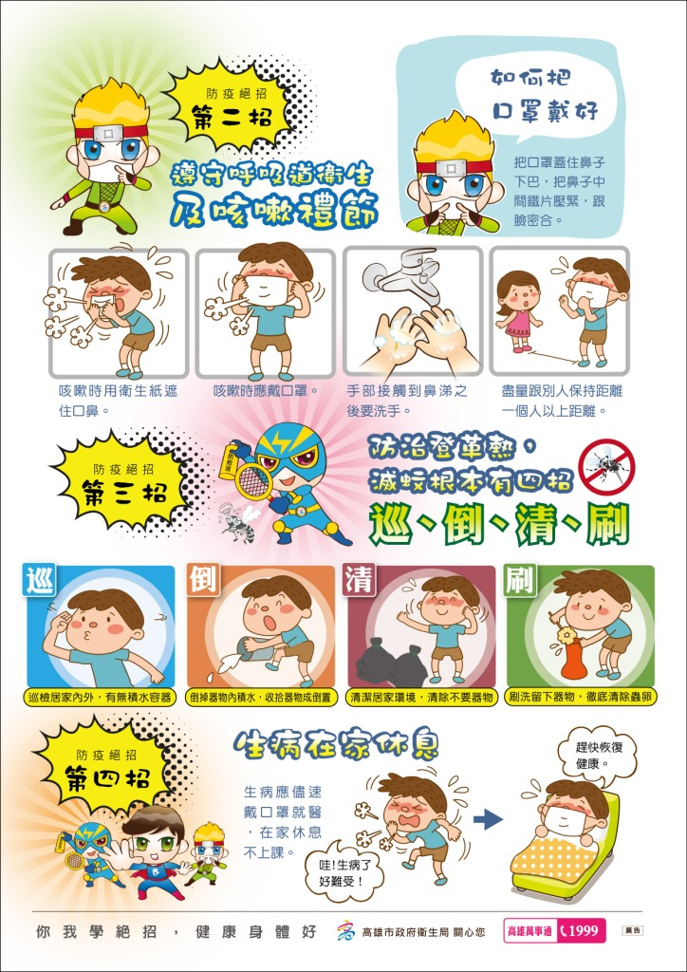
疾病防制

Slide 24
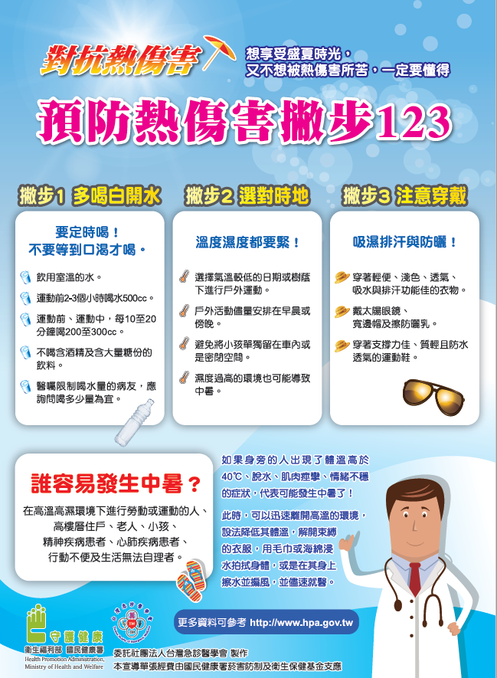
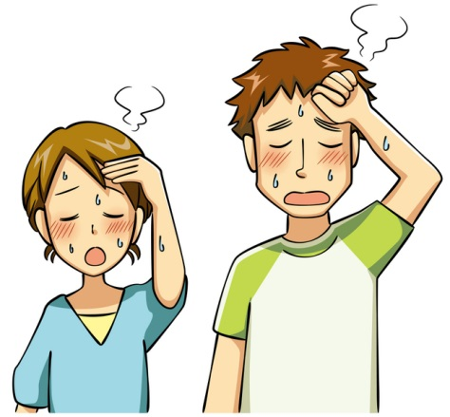
疾病防制～預防熱傷害
預防中暑怎麼做

Slide 25
病媒蚊防制

Slide 26
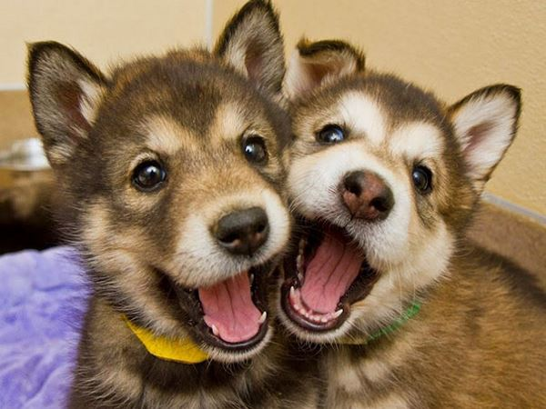
預防狂犬病
認識狂犬病
預防狂犬病

Slide 27
水域安全

Slide 28
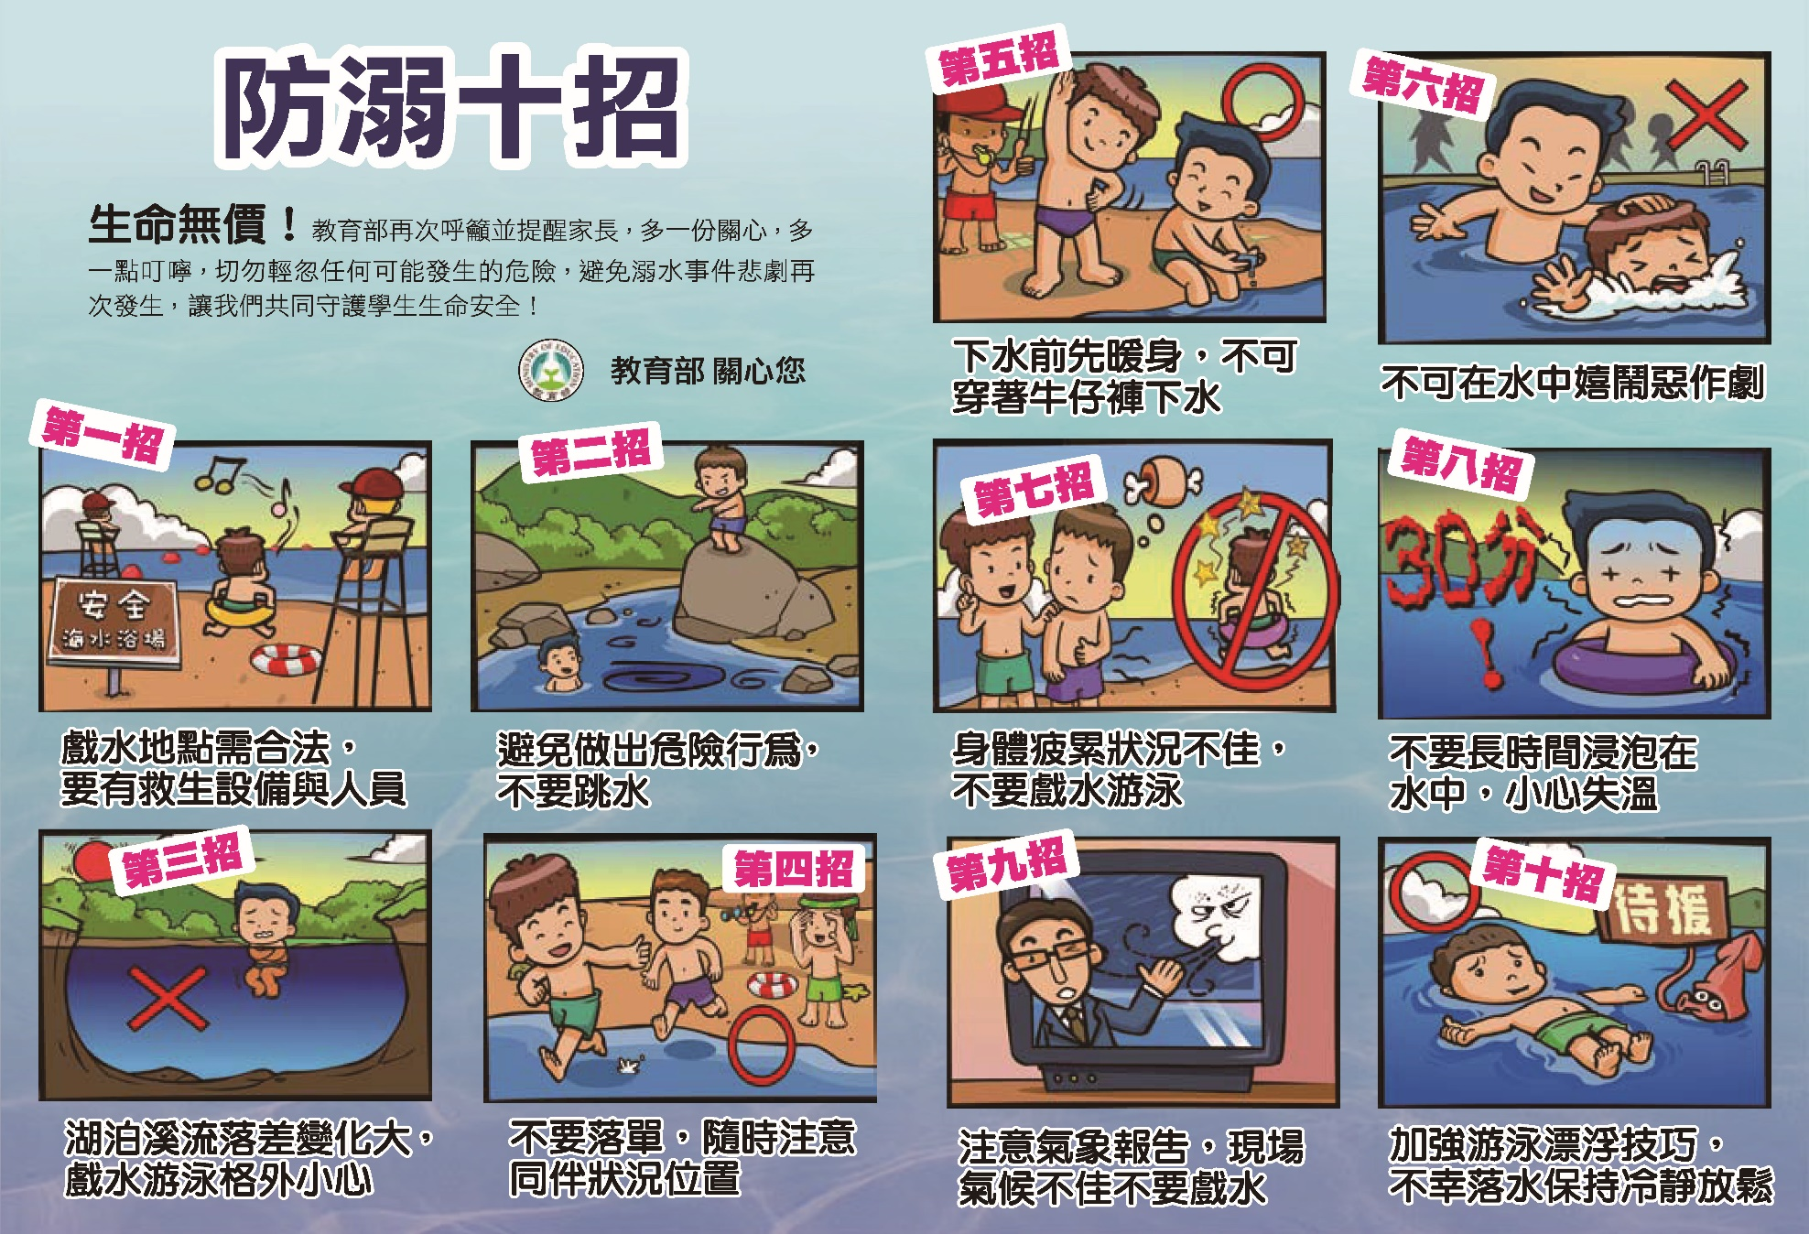
水域安全

Slide 29
水域安全～危險水域勿近

Slide 30
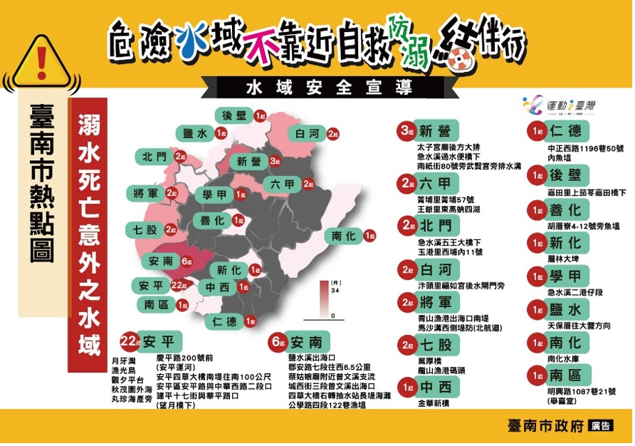
水域安全～危險水域勿近

Slide 31
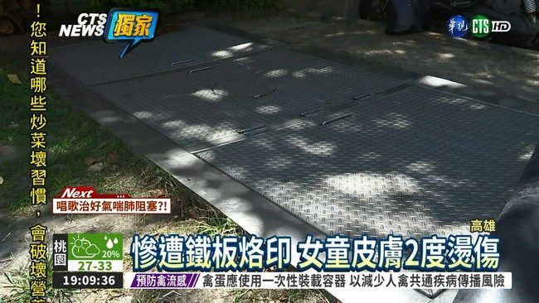
遊戲安全～避免高溫燙傷
安全的生活
求知！處處小心！
新聞報導

Slide 32
85210 健康體位五大能力

Slide 33
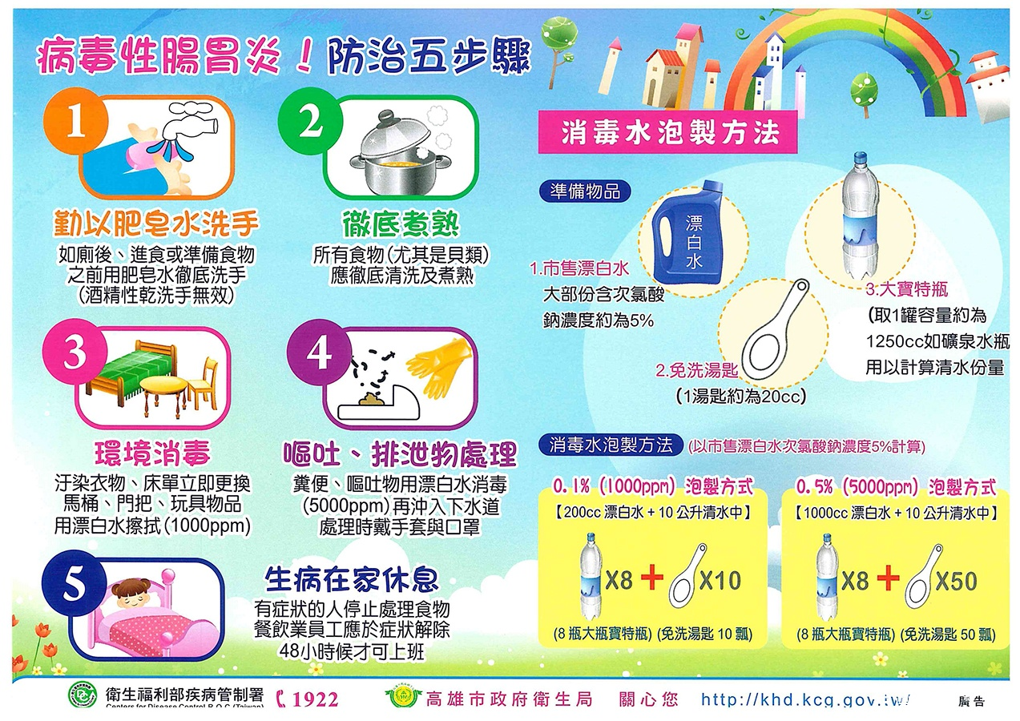
飲食衛生要注意
出門飲食衛生，也要注意喔

Slide 34
重要行事日期
一、返校日：
8/2(二)，7：30~10：00
8/29(一)，7：30~10：00
二、正式開學日：
8/30（二）
請按時到校、帶餐盒到校
＊妥善規劃生活作息
暑假作業按時完成

Slide 35
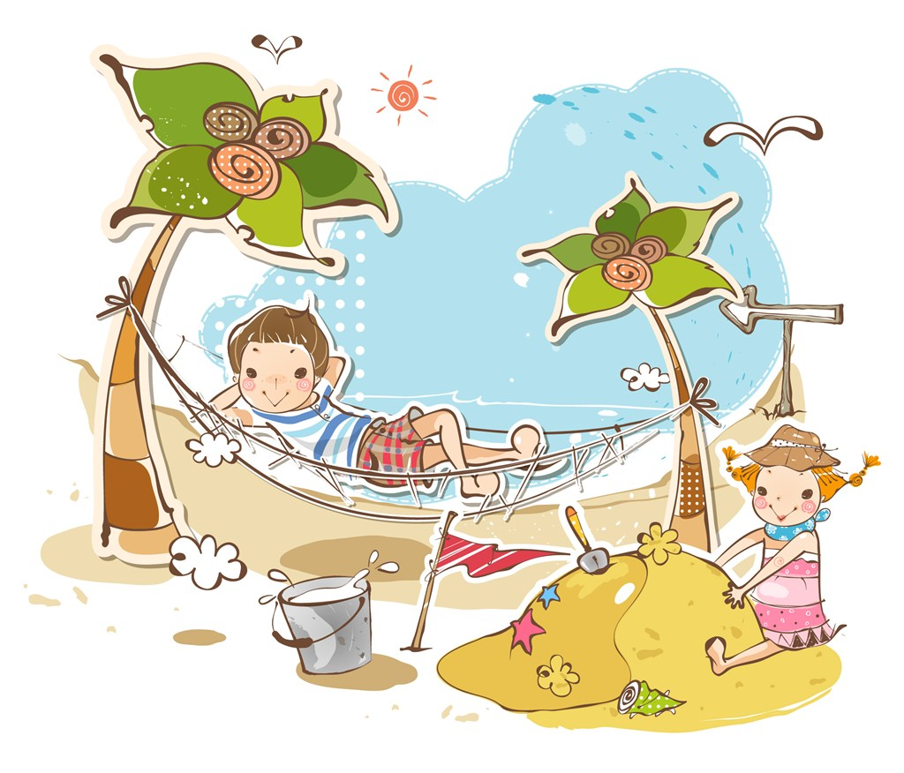
暑期愉快

